Slide 1
JUEGO DE CONCENTRACIÓN
Daniel Parrilla Murias
Pedro Menchero Meco

Slide 2
Objetivos
· Familiarizarse con lo aprendido en clase e implementarlo en un programa.
· Estudio y uso de nuevas funciones no estudiadas en el temario.
· Trabajo en equipo.
· Creatividad.

Slide 3
Diseño
· Uso de funciones para que el programa sea más legible y práctico.
· Utilización de saltos de lineas, listas, separadores de texto, símbolos...
· Uso de menús y submenús para que el programa quede mejor estructurado.

Slide 4
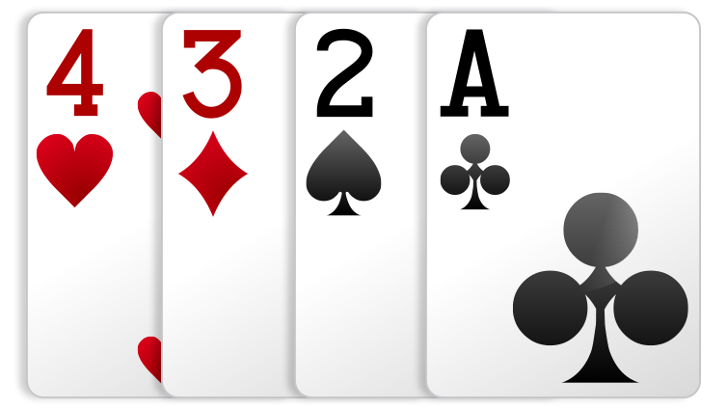
Desarrollo del juego

